Slide 1


站内资源整合
数码事业部

Slide 2

主要内容
PART 01 全站资源
PART 02 类目资源

Slide 3

PART.1
全站资源分类

Slide 4
全站资源
APP
首页
活动tab
发现tab
PC
首页
Notes:
主要合作模式

Slide 5
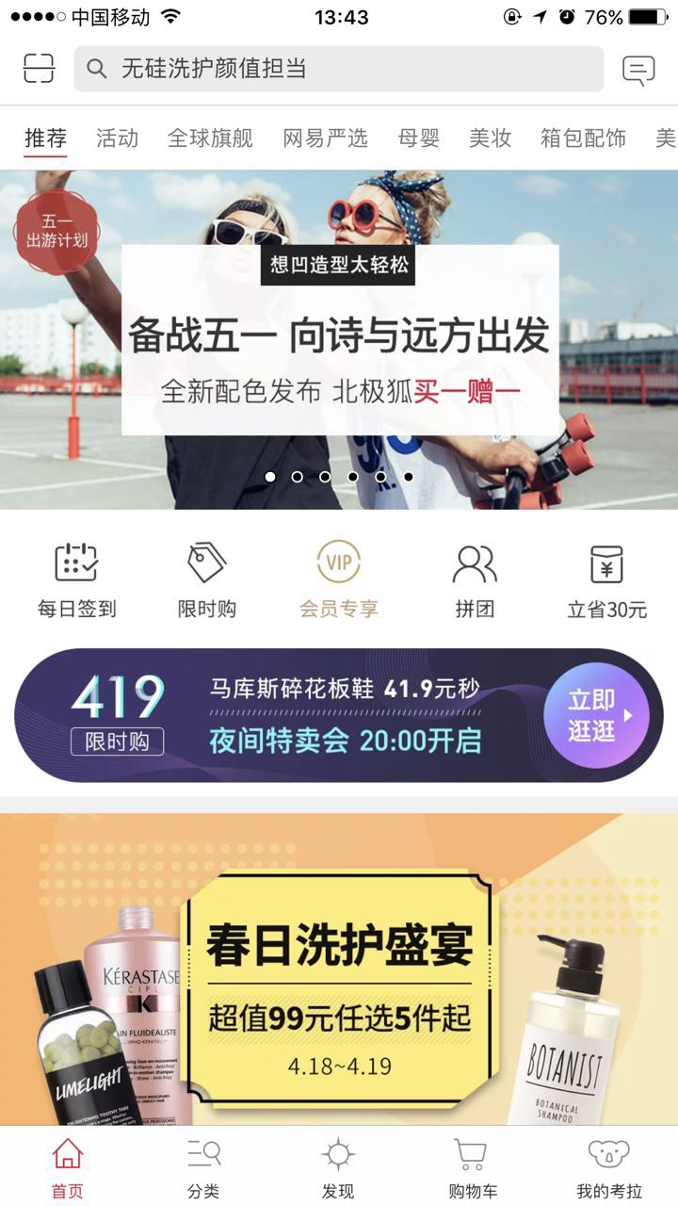
一、APP首页资源
1、搜索框（每天1个）
申请方式：提前1周提交邮件申请，经运营中心评估认可后方可排期。
商家无需单独提报，由类目统一申请。
2、首焦（每天6个+男性定投1个）
申请方式：
①首焦1、2、4，每月锁定资源后剩余，按照资源配比分配
②首焦3、5，个性化池投放，每个类目每日投放1个活动
③首焦6，固定分配：周一市场，周二三四POP KA商家/emart/乐天，周五三石，周六周日虚拟充值
*主要资源
焦3、焦5个性化投放区块，商家可向类目提出活动资源需求（商家专场或联合活动），类目根据资源排期情况进行投放。其余位置由类目统一提报。
Notes:
主要合作模式

Slide 6
一、APP首页资源
3、首页固定栏目
① 每日签到
栏目内容：考拉豆优惠专区提报
申请方式：固定坑位，类目每周提报1次
该栏目暂不对商家开放，由类目统一提报。
② 限时购
栏目内容：限时购日常、限时购一排一、限时购专场、品牌限时购
申请方式：根据资源配比安排坑位，日常坑位及品牌限时购每周提报，限时购一排一及专场根据排期提报
*主要资源
商家提供商品（降价力度大的爆品）给到对应类目同学，由类目统一提报。
Notes:
主要合作模式

Slide 7
一、APP首页资源
3、首页固定栏目
③ 会员专享
栏目内容：会员商品
申请方式：固定坑位，类目每周提报1次
商家提供商品（会员价低于在线价，高单价/价差大/组合商品）给到对应类目同学，由类目统一提报。
④ 拼团
栏目内容：拼团购
申请方式：固定坑位，类目每周提报1次
商家提供商品（低单价）给到对应类目同学，由类目统一提报。
4、小横图
申请方式：提前1周提交邮件申请，经运营中心评估认可后方可排期
商家无需单独提报，由类目统一申请。
Notes:
主要合作模式

Slide 8
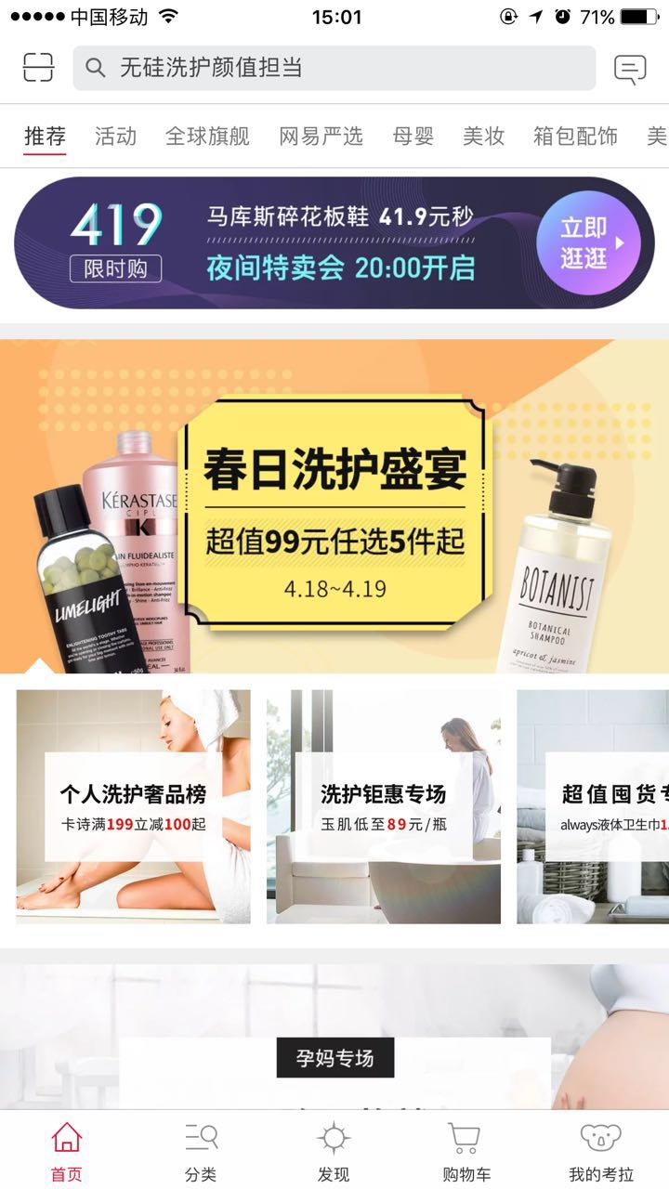
一、APP首页资源
5、B区强推1
申请方式：
① 分配主站活动，包括S、A、B、C类活动、周末购
② 售卖资源。￥100000，同时配送搜索框+热门搜索，现金付款方式。预定售卖资源需要提前2周向运营中心出示蕾姐签字的技术服务协议合同。同时邮件提报目标GMV。
③支持类目跨类目活动以及商家大型合作项目。要求提前2周提交活动计划（包括方案、活动页demo、成交目标和GMV等），经运营中心评估认可后可分配相应资源。
*重点资源
商家可提出购买申请，投放商家活动。
Notes:
主要合作模式

Slide 9
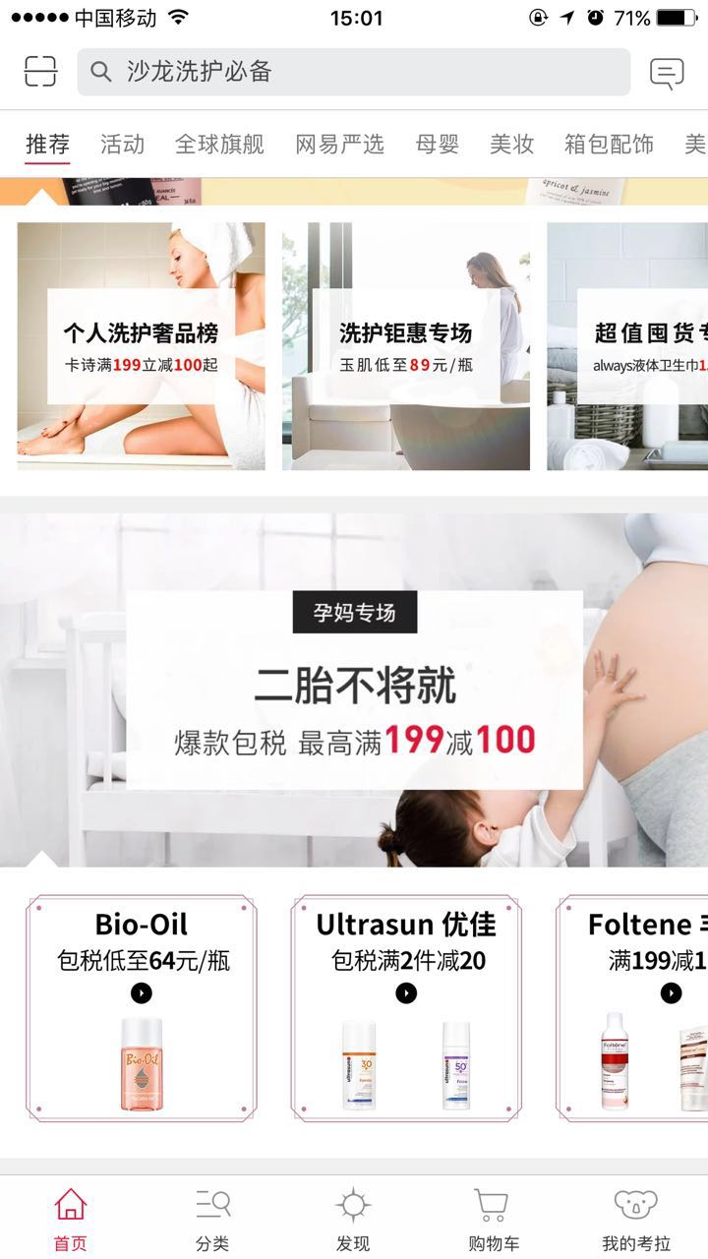
一、APP首页资源
6、B区强推2
申请方式：
① 分配主站活动，包括S、A、B、C类活动、周末购
② 售卖资源。￥60000 ，同时配送搜索框+热门搜索，现金付款方式。预定售卖资源需要提前2周向运营中心出示蕾姐签字的技术服务协议合同。同时邮件提报目标GMV。
③支持类目跨类目活动以及商家大型合作项目。要求提前2周提交活动计划（包括方案、活动页demo、成交目标和GMV等），经运营中心评估认可后可分配相应资源。
*重点资源
商家可提出购买申请，投放商家活动。
Notes:
主要合作模式

Slide 10
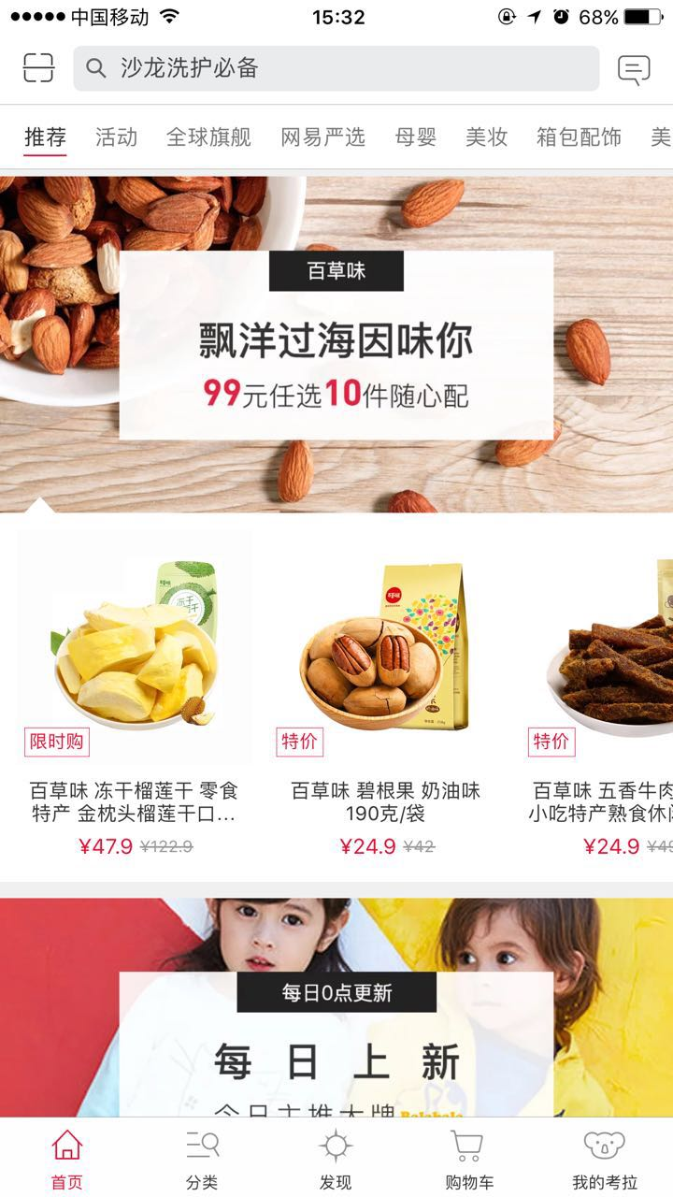
一、APP首页资源
7、B区强推3
申请方式：
支持类目跨类目活动以及商家大型合作项目。要求提前2周提交活动计划（包括方案、活动页demo、成交目标和GMV等），经运营中心评估认可后可分配相应资源。
该栏目暂不对商家开放，由类目统一提报。
8、B区个性化池
申请方式：
每个类目每日投放1个活动，要求为大图+商品模块
商家可向类目提出活动资源需求（商家专场或联合活动），类目根据资源排期情况进行投放。
Notes:
主要合作模式

Slide 11
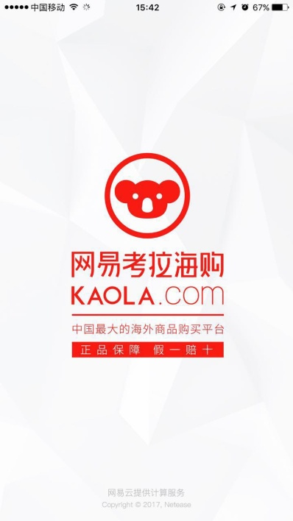
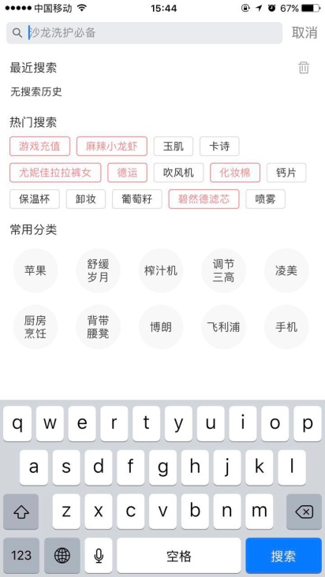
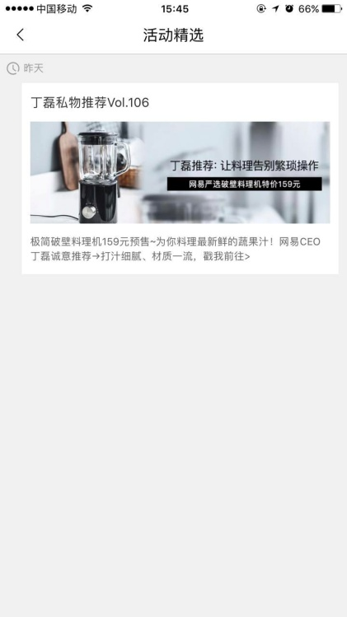
一、APP首页资源
9、开机画面
申请方式：
提前1周提交邮件申请，经运营中心评估认可后方可排期
商家无需单独提报，由类目统一申请。
10、热门搜索
申请方式：
提前1周提交邮件申请，经运营中心评估认可后方可排期
商家无需单独提报，由类目统一申请。
11、图文消息、PUSH
申请方式：
提前1周提交邮件申请，经运营中心评估认可后方可排期
商家无需单独提报，由类目统一申请。
Notes:
主要合作模式

Slide 12
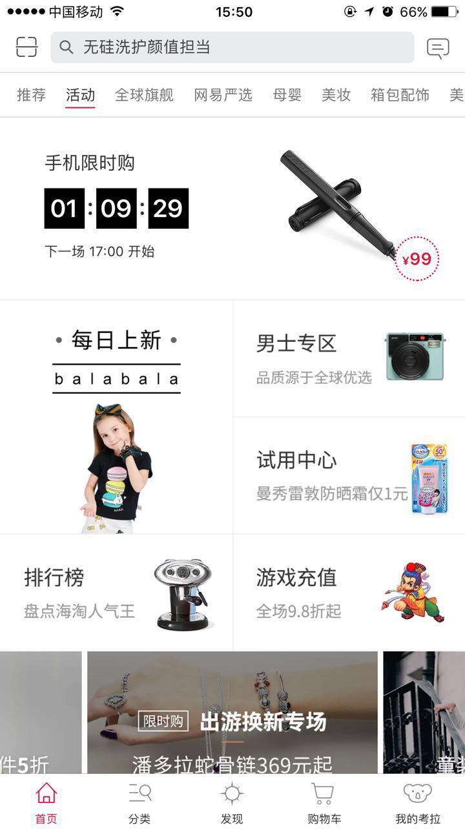
二、活动tab资源
1、限时购
申请方式：同APP首页
2、每日上新（APP首页B区固定露出）
栏目内容：大牌焕新、精选活动、新品专辑、单品上新
申请方式：固定坑位，类目每周提报1次，运营中心筛选后投放
商家提供单品/品牌（上架21天内的新品牌、或新SKU数大于老品数50%的品牌）给到对应类目同学，由类目统一提报
3、男士专区（APP首页B区固定露出）
申请方式：根据资源配比安排坑位，类目每周提报1次
商家提供商品（偏男性用品）给到对应类目同学，由类目统一提报。
Notes:
主要合作模式

Slide 13
二、活动tab资源
4、试用中心
栏目内容：1元试用、超值试用
申请方式：固定坑位，类目每周提报1次，运营中心筛选后投放
商家提供商品（试用价1元。试用价=成本价；或 试用价≥ 指导价*30%）给到对应类目同学，由类目统一提报。
5、排行榜
栏目内容：各类榜单
申请方式：固定坑位，单品推荐，类目每周提报1次
商家提供商品（特价商品）给到对应类目同学，由类目统一提报。
Notes:
主要合作模式

Slide 14
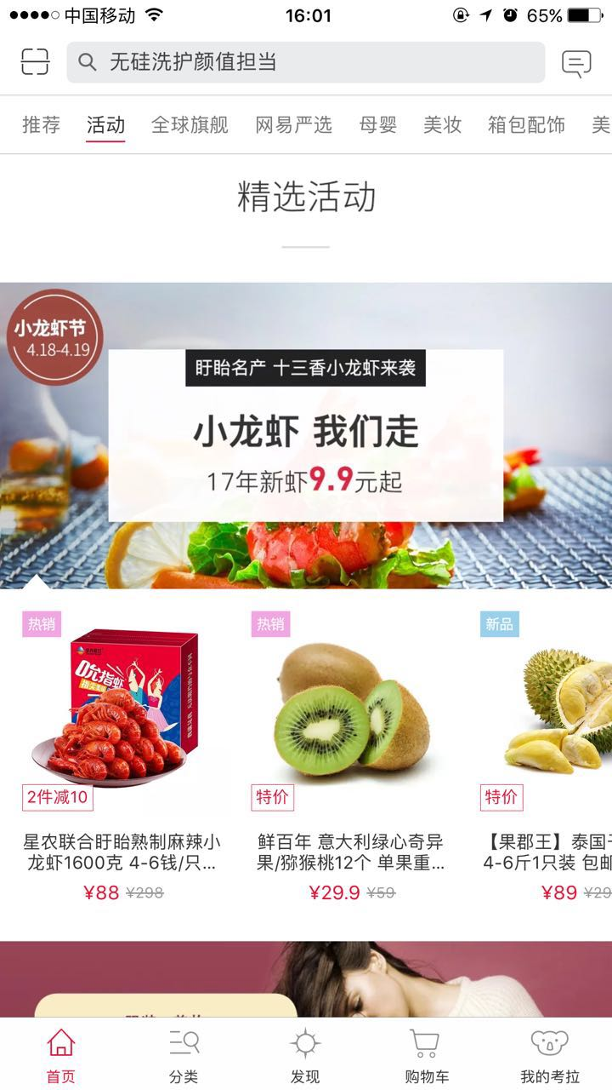
二、活动tab资源
6、活动精选池
申请方式：类目自行投放，个性化显示
商家可向类目提出活动资源需求（商家专场或联合活动），类目进行投放。
Notes:
主要合作模式

Slide 15
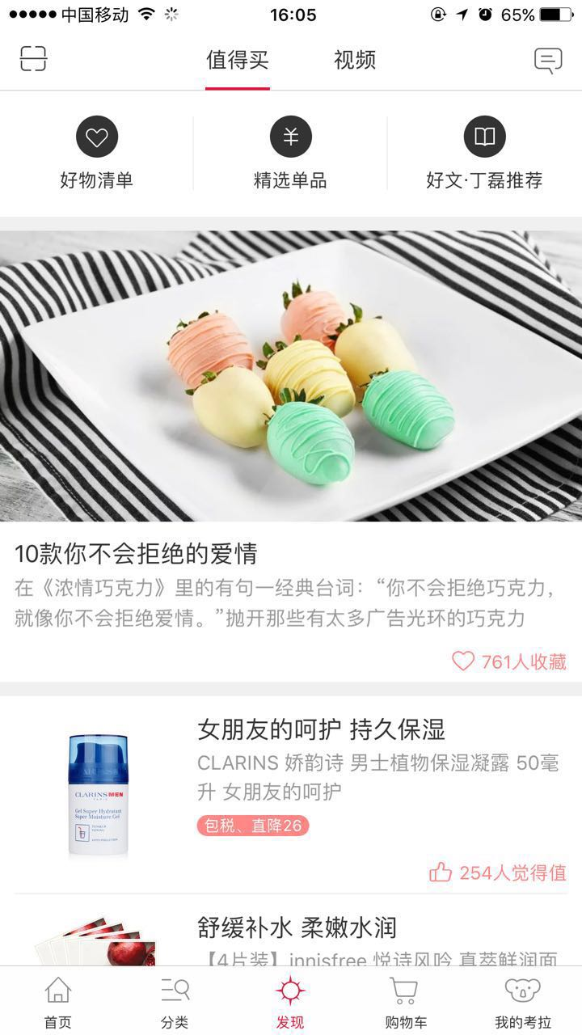
三、发现tab资源
1、好物清单
栏目内容：专辑
申请方式：类目后台新建，系统自动抓取
商家可向类目提供文章及图片素材，类目配置后投稿。
2、精选单品
申请方式：固定坑位，类目每周提报
商家提供商品（特价商品）给到对应类目同学，由类目统一提报。
3、好文·丁磊推荐
栏目内容：有好物文章
申请方式：类目后台新建，投稿，运营中心排期上线
商家提供商品（新奇特）给到对应类目同学，由类目向市场部推荐。
Notes:
主要合作模式

Slide 16
三、发现tab资源
4、强推-今日必读
栏目内容：有好物文章
申请方式：根据周数据分配坑位
商家可向类目提供文章及图片素材，类目配置后投稿。
5、强推专辑（2个）
栏目内容：专辑
申请方式：根据周数据分配坑位
商家可向类目提供专辑素材（标题及文案），类目配置后投稿
Notes:
主要合作模式

Slide 17
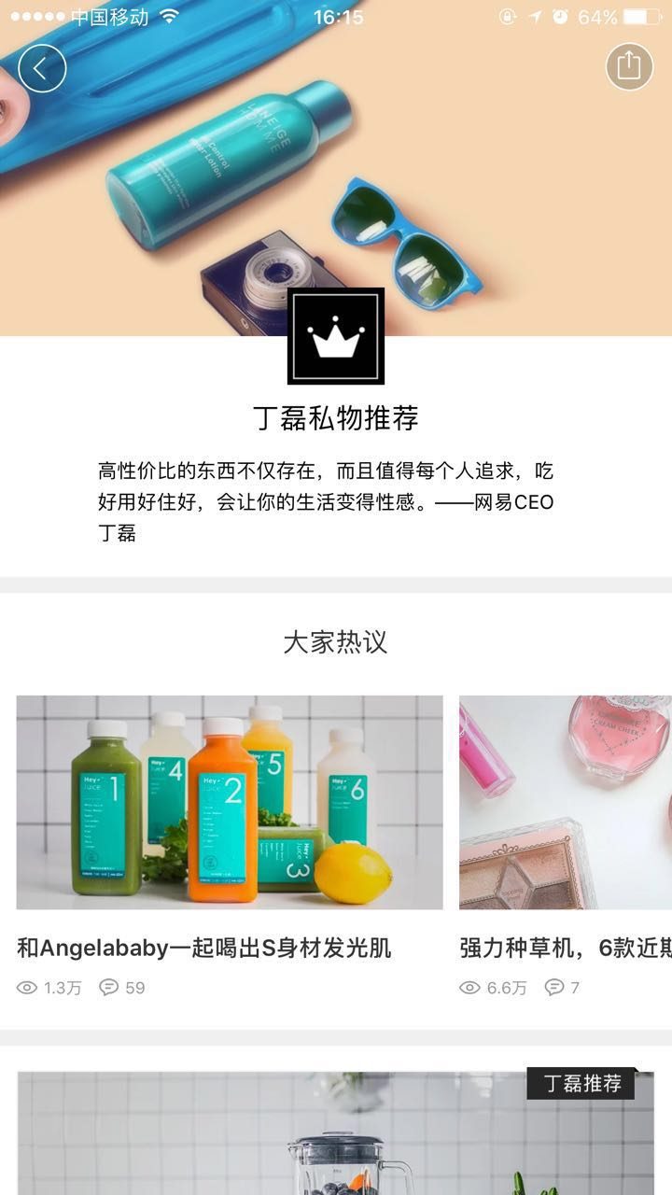
三、发现tab资源
6、三石精选
栏目内容：丁磊单品推荐
申请方式：联系市场部，老板同意后推广
*重点资源：主推当日自带首焦6、发现tab强推、PUSH、搜索词、PC一排四小横图等资源，全站大促期间不定期有合集露出
Notes:
主要合作模式

Slide 18
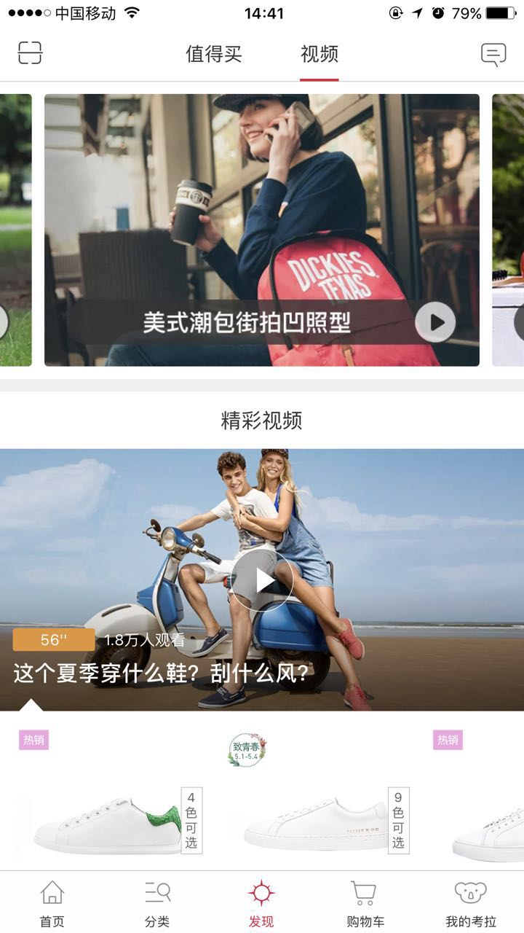
三、发现tab资源
7、视频
栏目内容：视频、直播
申请方式：根据月数据分配坑位
视频：商家向类目提供商品视频，类目配置后投稿。
直播：商家向类目提出直播需求，类目沟通资源位后排期。
Notes:
主要合作模式

Slide 19
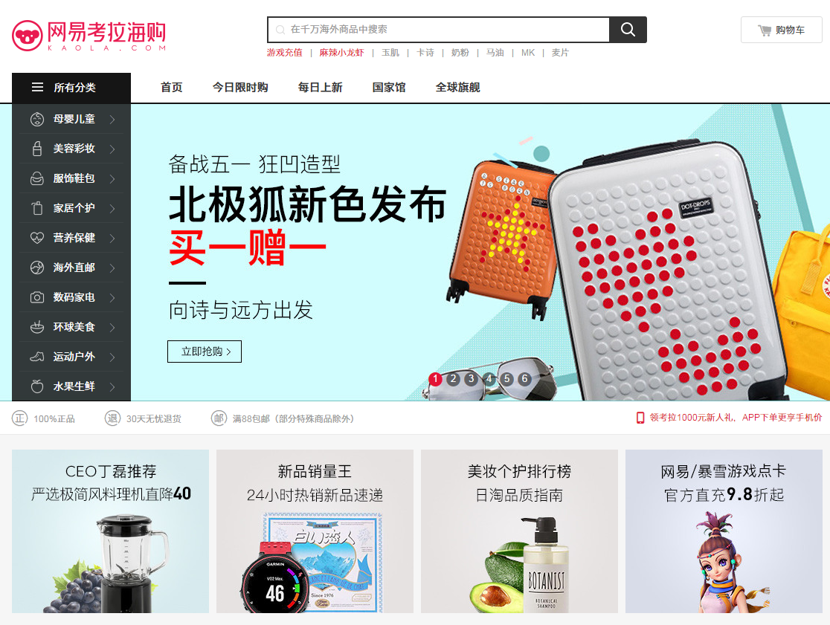
四、PC首页资源
1、PC首焦
申请方式：与APP首焦同步
*重点资源
2、PC一排四
申请方式：根据APP端B区强推1、强推2购买情况配置，其余时间配置常规模块
除购买APP端B区所配资源外，该栏目暂不对外开放。
Notes:
主要合作模式

Slide 20
PART.2
类目资源分类

Slide 21
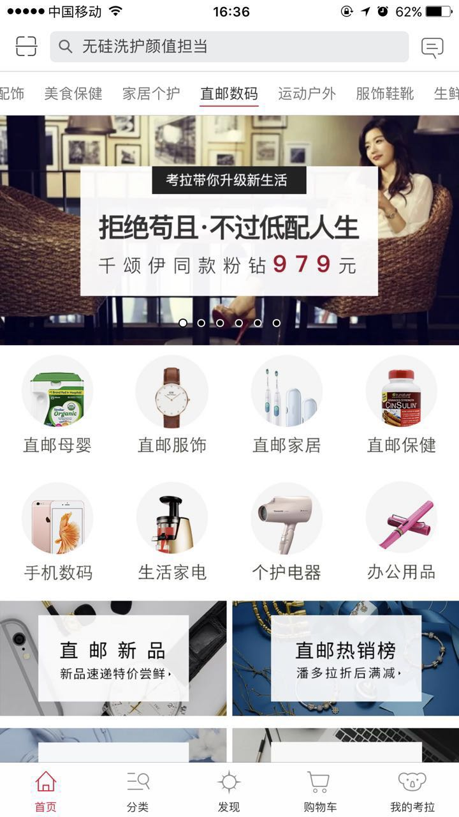
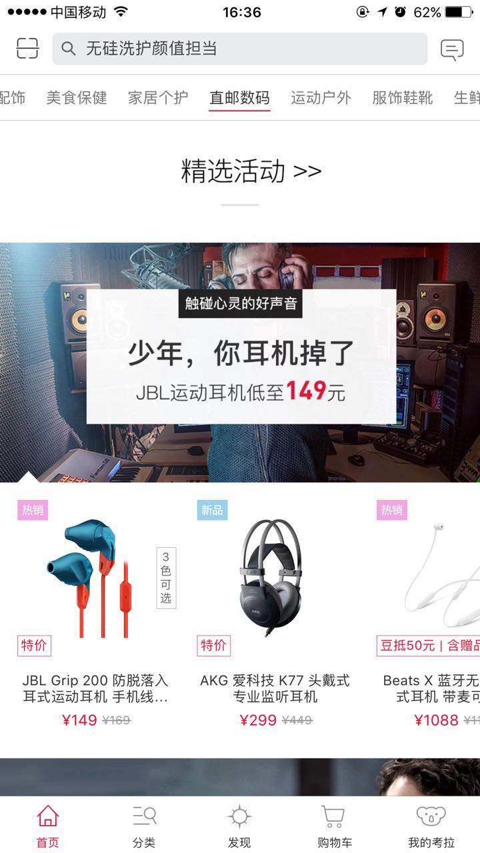
一、APP频道页资源
1、频道页首焦
排期规则：根据活动安排调整
商家可向类目提出活动资源需求（商家专场或联合活动），类目根据排期情况进行投放。
2、二级类目固定会场
选品规则：根据二级类目下的三级分类自动抓取商品，可根据需求配置强推单品或品牌
商家有特殊需求可向类目提报，日常不提报
3、新品及热销榜单
选品规则：根据三级分类自动抓取商品，可根据需求配置强推单品或品牌
商家有特殊需求可向类目提报，日常不提报
4、活动精选池
排期规则：根据活动安排调整
商家可向类目提出活动资源需求（商家专场或联合活动），类目根据排期情况进行投放。
Notes:
主要合作模式

Slide 22
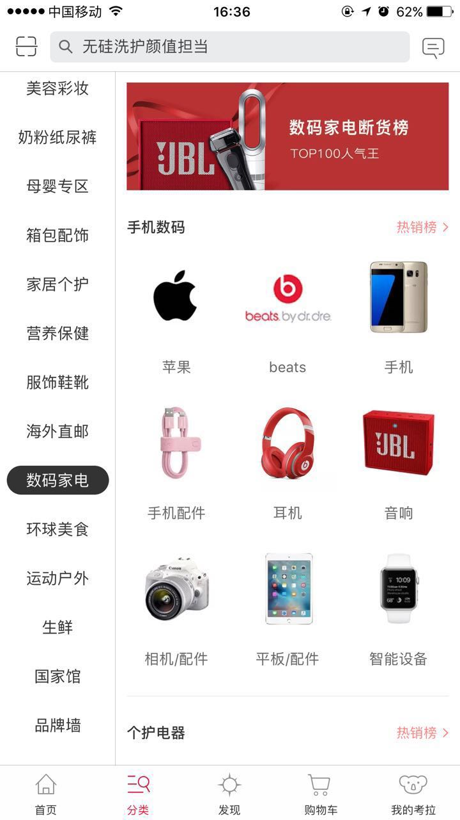
二、APP分类tab资源
1、精选活动
排期规则：根据活动安排调整
近期将改版为新奇特商品专区，商家可提供商品（新奇特）给到对应类目同学，由类目统一提报。
2、主推品牌
排期规则：根据运营需求调整
商家有特殊需求可向类目提报，日常不提报
3、主推品类
排期规则：根据运营需求调整
商家有特殊需求可向类目提报，日常不提报
Notes:
主要合作模式

Slide 23
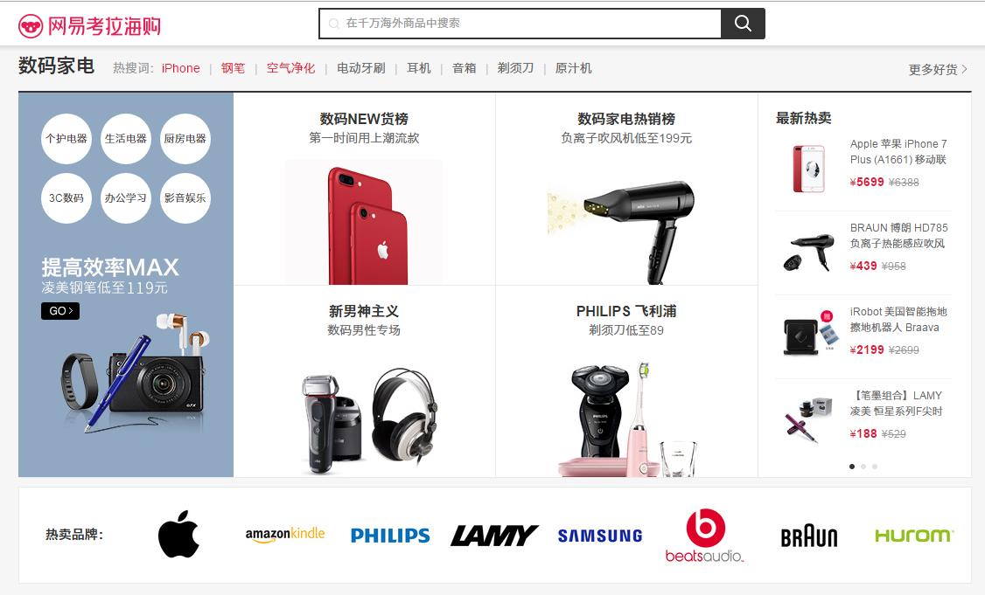
三、PC首页分类资源
1、热搜词
排期规则：根据运营需求调整
商家有特殊需求可向类目提报，日常不提报
2、精选活动
排期规则：根据活动安排调整
商家有特殊需求可向类目提报，日常不提报
3、主推单品
排期规则：根据运营需求调整
商家有特殊需求可向类目提报，日常不提报
4、主推品牌
排期规则：根据运营需求调整
商家有特殊需求可向类目提报，日常不提报
Notes:
主要合作模式

Slide 24
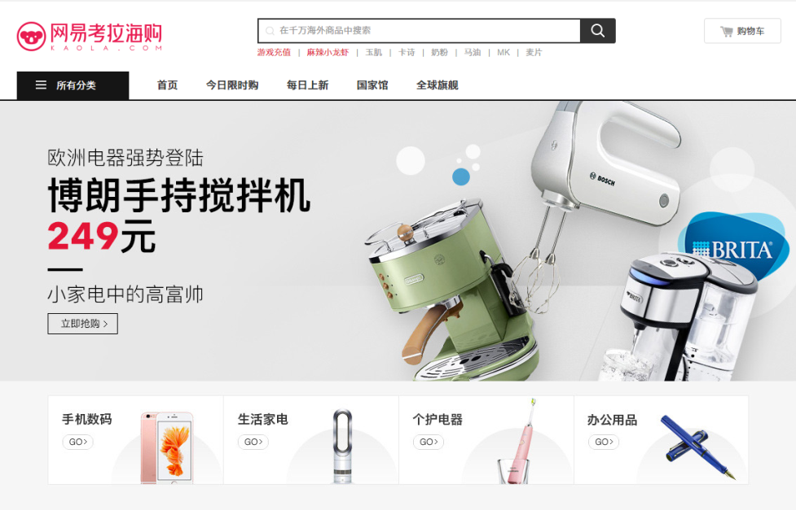
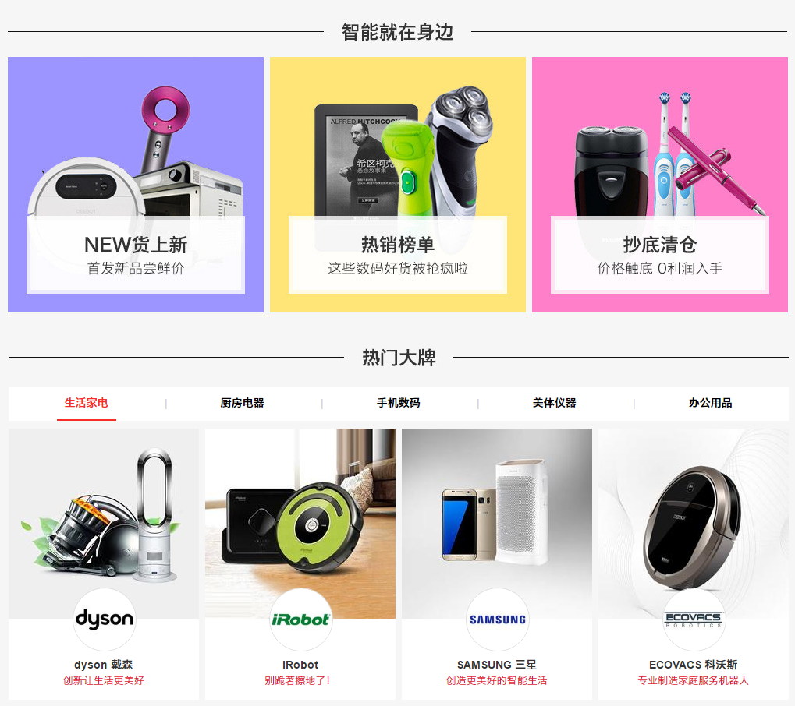
四、PC频道页资源
1、频道页首焦
排期规则：根据活动安排调整
商家可向类目提出活动资源需求（商家专场或联合活动），类目进行投放。
2、二级类目固定会场
排期规则：根据搜索结果排序
暂不提报
3、新品及热销榜单
选品规则：根据三级分类自动抓取商品，可根据需求配置强推单品或品牌
暂不提报
4、主推品牌
排期规则：根据运营需求调整
商家有特殊需求可向类目提报，日常不提报
Notes:
主要合作模式

Slide 25
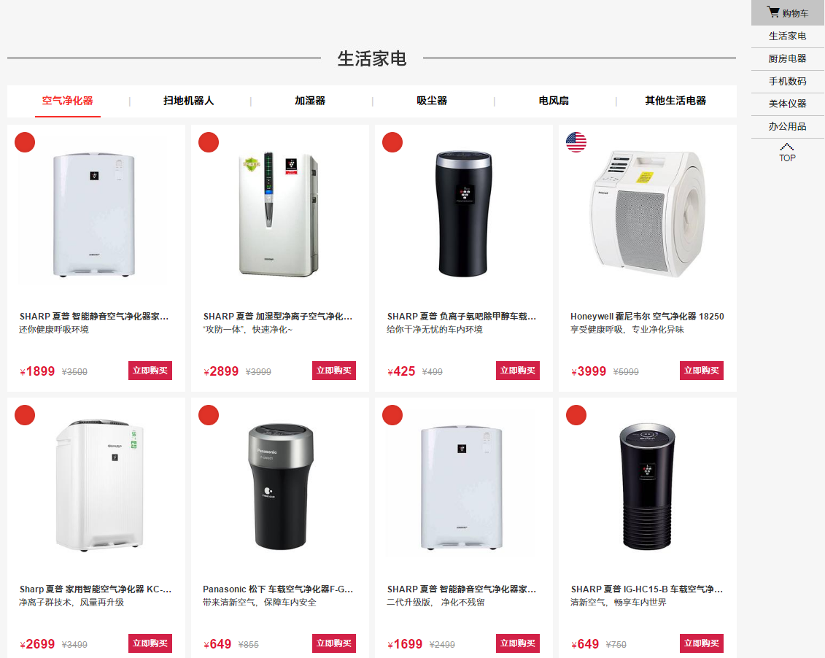
四、PC频道页资源
5、二/三级类目楼层
排期规则：根据三级分类自动抓取商品
商家有特殊需求可向类目提报，日常不提报
Notes:
主要合作模式

Slide 26
THANKS

